Slide 1
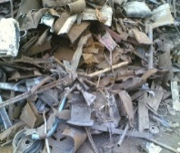
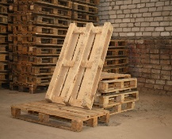
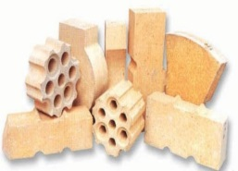
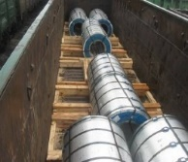
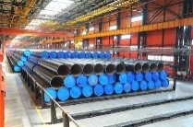
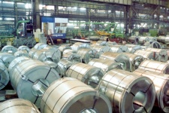
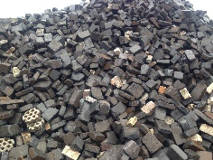
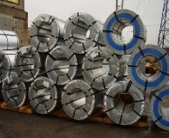
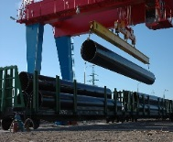
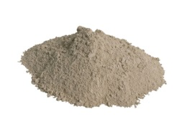
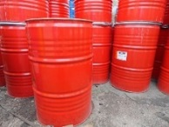
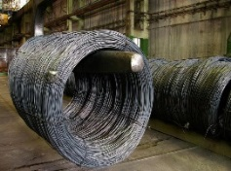
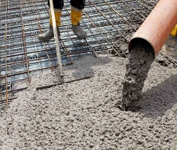
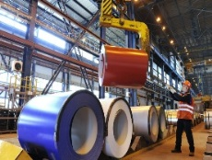
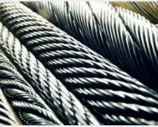
Промышленный TRADE-IN
Закупки
Прокат на поддонах
Сталь
Металлолом
Б/у поддоны
Готовые огнеупоры
Огнеупорный лом
Штрипс
Трубы большого диаметра
Шамотный заполнитель
Бетон
Старая полимерная краска
Канаты
Полимерные краски новых цветов
Катанка

Slide 2
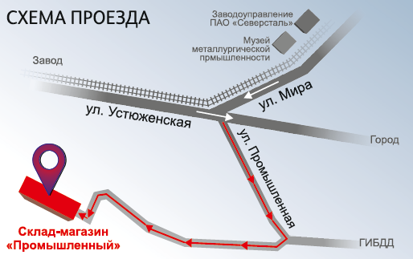
ПАО «Северсталь» реализует непрофильную продукцию
Склад-магазин «Промышленный»
г. Череповец Вологодской области
промышленное оборудование
электротехнические изделия
строительные материалы
инструмент
запасные части
прочее
Интернет-магазин «Реализация неликвидов»
https://surplus.severstal.com
В интернет-магазине представлены Товары всех предприятий группы компаний Северсталь
! Раздел «Аукционы» – продажа б/у основных средств

